Slide 1



ESF II projekt Západočeské univerzity v Plzni
reg. č. CZ.02.2.69/0.0/0.0/18_056/0013239
KKS/CAED
Přednáška - 3D digitalizace, rozměrová inspekce
Ing. Petr Votápek, Ph.D. a kolektiv
2021

Slide 2
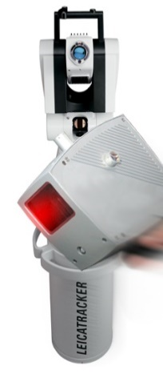


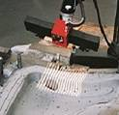

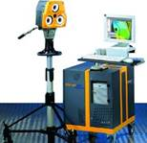
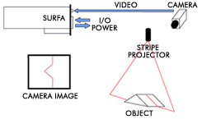
3D snímání - principy
Čárové skenery
Optický skener
Laserový skener
Principle
Optické skenery promítají na povrch strukturované světlo. Každý segment světla má tím pádem stejnou intenzitu, což ztěžuje měření povrchů s proměnlivými charakteristikami. Pro měření jsou třeba fotogrammetrické značky.
Leica T-Scan Flying dot umožňuje měření spojitě proměnných textur a povrchových úprav. Systém umožňuje skenování velkých objemů bez nepřesností typicky spojených s fotogrammetrií.
Čárové skenery jsou typicky velmi citlivé při měření lesklých materiálů.

Slide 3
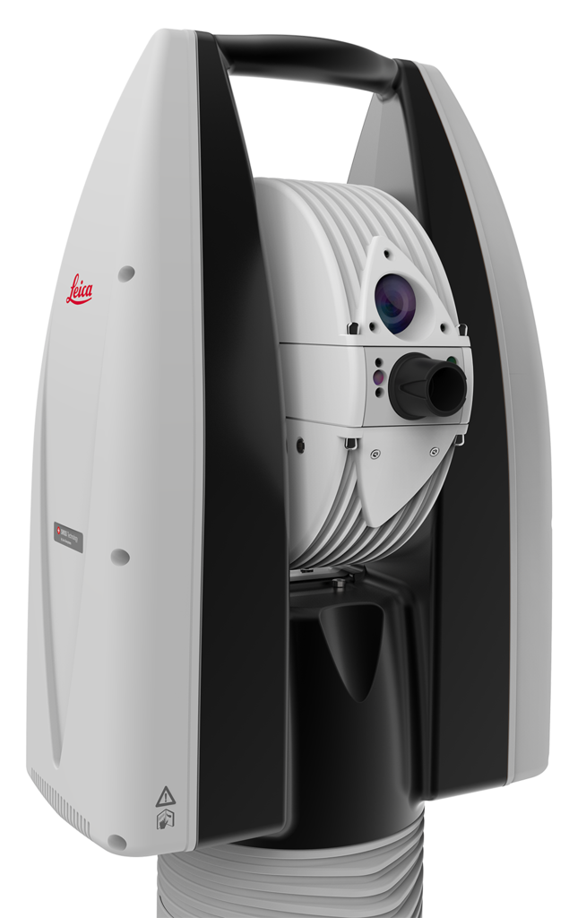
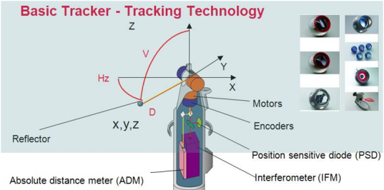
HW vybavení - Leica Absolute Tracker
Leica Absolute Tracker AT 960 LR:
měřící rádius až 80 m
rychlost měření polohy bodu 1000 bodů/sec
velice přesné odměřování vzdálenosti ±10µm
robustní konstrukce umožňuje použití v mnoha aplikacích
Zaručená mobilita celého systému
přesnost měření ±15 µm +5 µm/m

Slide 4
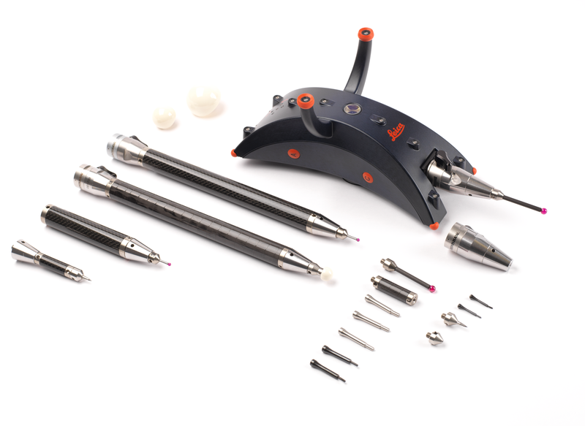
HW vybavení - Leica T-Probe
T-Probe:
měřící rádius až 30 m
napájení baterií pro bezdrátové operace a zvýšení produktivity
vyměnitelné nástavce s širokým rozsahem délek, 100 mm, 200 mm a delší
výstup až 1000 bodů/sec
rychlost sledování - 2m/s
zrychlení sledování - 2m/s²
nepřesnost ±35 µm v celém měřícím rozsahu
přesné rychlé uvolnění a automatická identifikace dotyku při výměně bez následné kalibrace
bezdrátový přenos dat

Slide 5
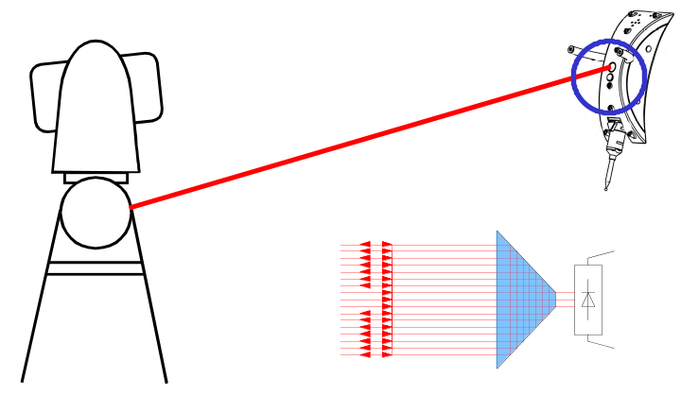
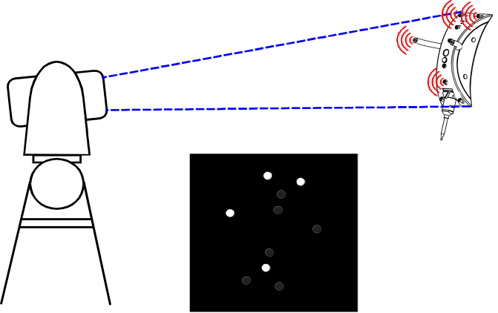
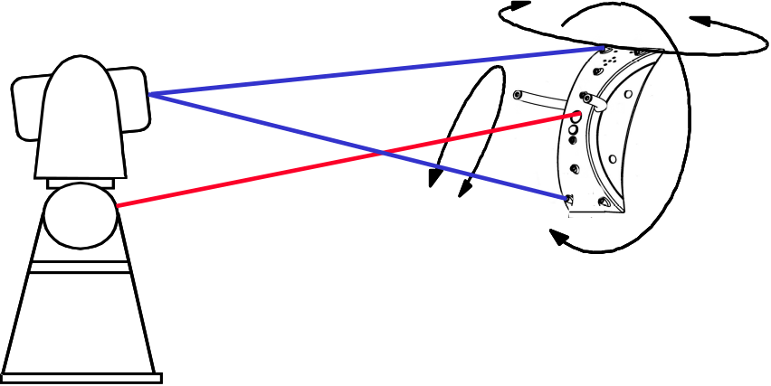
HW vybavení - Leica Absolute Tracker
T-Probe - princip:
Laser tracker měří polohu reflektoru v prostoru (X,Y,Z)
Optická hlavice měří naklopení, otočení a stočení (i, j, k) těla pomocí pozice svítících diod
Výsledná poloha středu měřící sondy je vypočítaná se známých X,Y,Z, i, j, k
Optická hlavice
⇒ i, j, k
Tracker
⇒ X, Y, Z
Výsledná poloha sondy
X, Y, Z, i, j, k

Slide 6
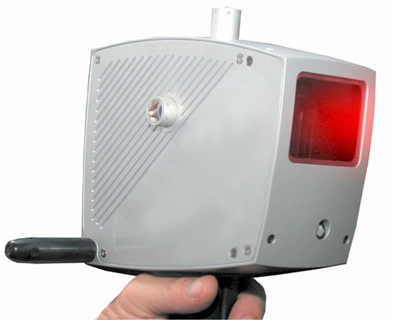
HW vybavení - Leica Scanner
Odrazivé reflektory – akceptační úhel ±45°
Vyzářený laserový paprsek
Flying dot – rozmítaná čára
Odražený laserový paprsek
Ovládací spínač
Referenční LEDky

Slide 7
HW vybavení - Leica Scanner
Leica Scanner pracuje na principu triangulačního senzoru. Laserový paprsek v podobě svazku je promítán na snímaný povrch. Odražený paprsek dopadá na světelně citlivý senzor (CCD), poloha dopadu je závislá na vzdálenosti scanneru od snímané plochy.
Laserový svazek je rozmítán do podoby čáry, jenž dopadá na snímaný povrch
snímaný povrch
CCD senzor
Laser
snímaný povrch

Slide 8
HW vybavení - Leica Scanner
Intenzita laserového paprsku je automaticky nastavována při přechodu mezi různě odrazivými povrchy
Lesklý povrch
Matný povrch

Slide 9
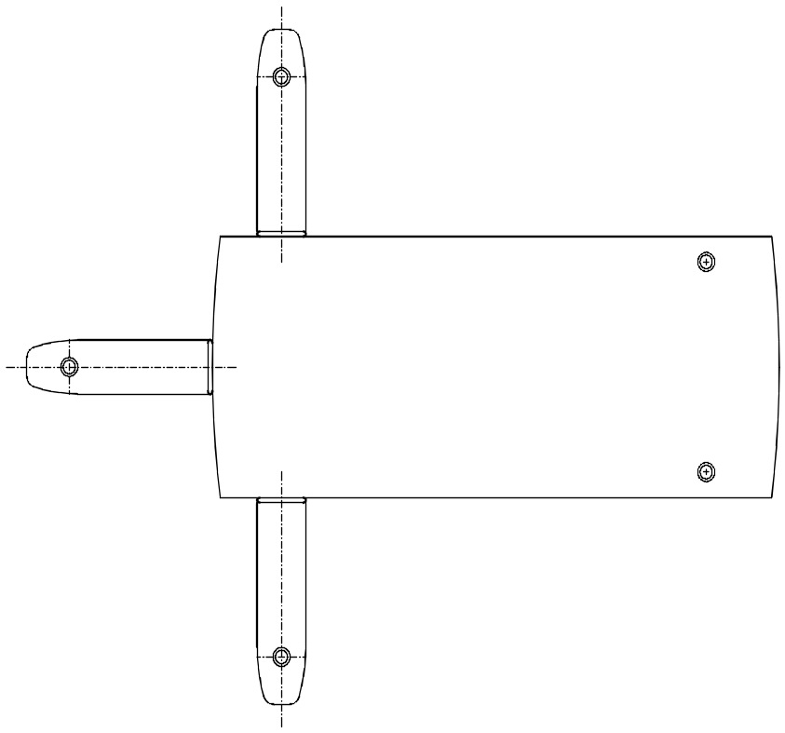
HW vybavení - Leica Scanner
Měřící rozsah je definován zejména velikostí, citlivostí a rozlišením CCD
Šířka měření při jmenovití hloubce
Jmenovitá hloubka měřeni
Měřící rozsah

Slide 10
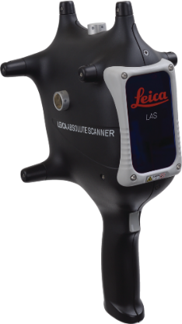
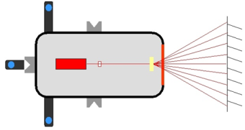
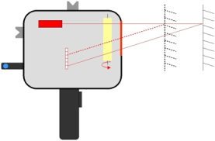
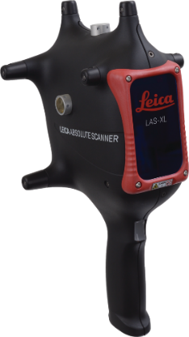
HW vybavení
Leica Absolute Scanner LAS:
měření až 1500000 bodů/sec
laser třídy 2
nepřesnost ±60 µm v celém měřícím rozsahu
min/max. pracovní vzdálenost - 140-220 mm
skenovací šířka v ve středu pracovní vzdálenosti - 220mm
Leica Absolute Scanner - LAS XL:
měření až 1500000 bodů/sec
laser třídy 2
nepřesnost ±150 µm v celém měřícím rozsahu
min/max. pracovní vzdálenost – 400 -1100 mm
skenovací šířka v ve středu pracovní vzdálenosti - 468mm

Slide 11
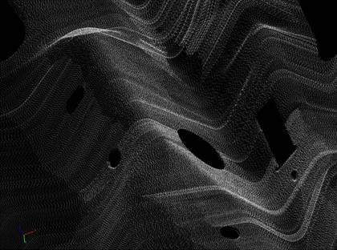

Snímání dat - Leica Scanner
Nasnímaná řada bodů
Každý bod je definován souřadnicemi x,y,z
Směr pohybu scanneru při scanování
Mračno bodů se skládá z jednotlivých nasnímaných řad, mrak obsahuje všechny nasnímané body v rámci jednoho stisknutí ovládacího spínače

Slide 12
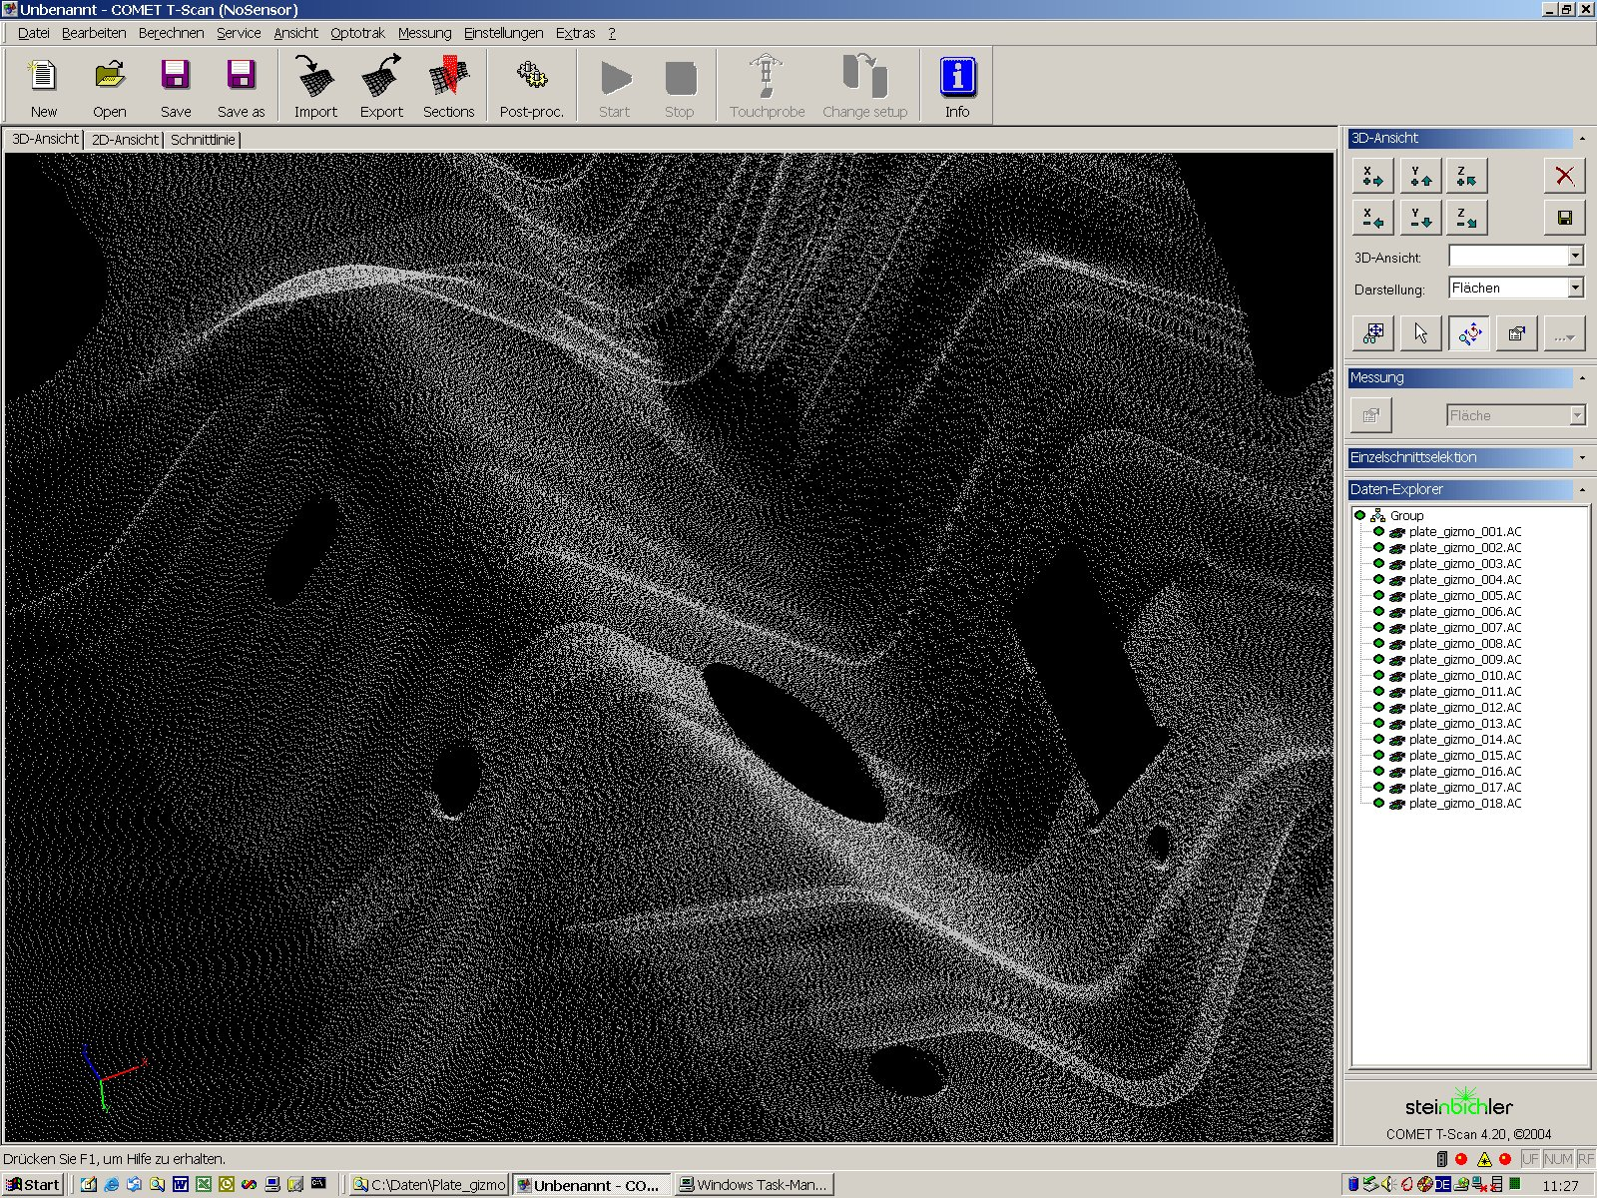
Snímání dat
Mračno bodů se skládá z jednotlivých překrývajících se scanů
Mračno bodů může být dále zpracováván softwarove ( redukován, filtrován,…
Standardní formát AC dat je zpracovatelný v dalších aplikací

Slide 13
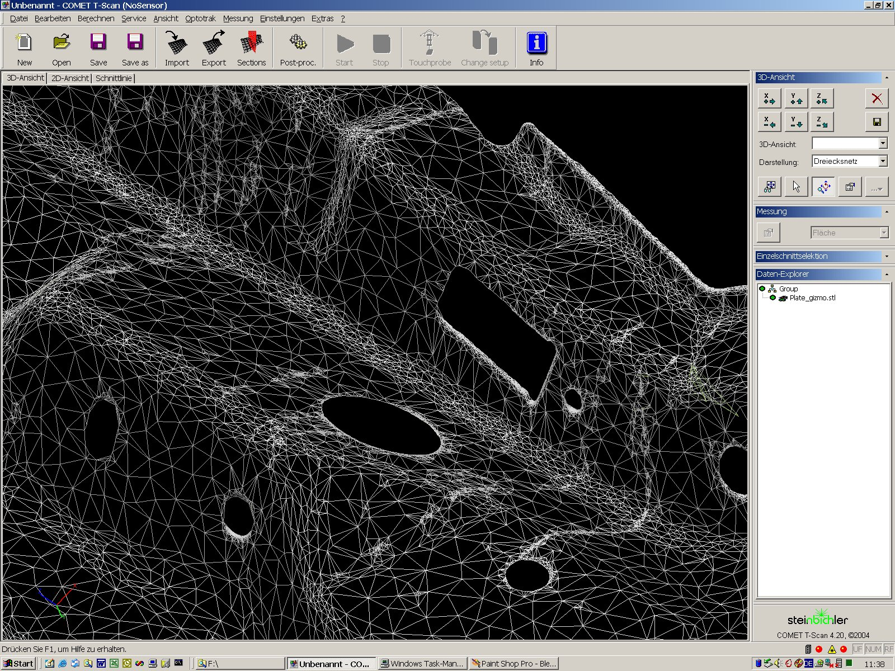
Zpracování dat – zasíťování
Plošnou síť lze následně dále editovat:
Vyhlazovat přechody, restaurovat ostré hrany
Zacelovat otvory
Redukovat počet trojúhelníků, upravovat goemetrii trojůhelníků….
Exportovat do dalších formátů, např STL,….

Slide 14
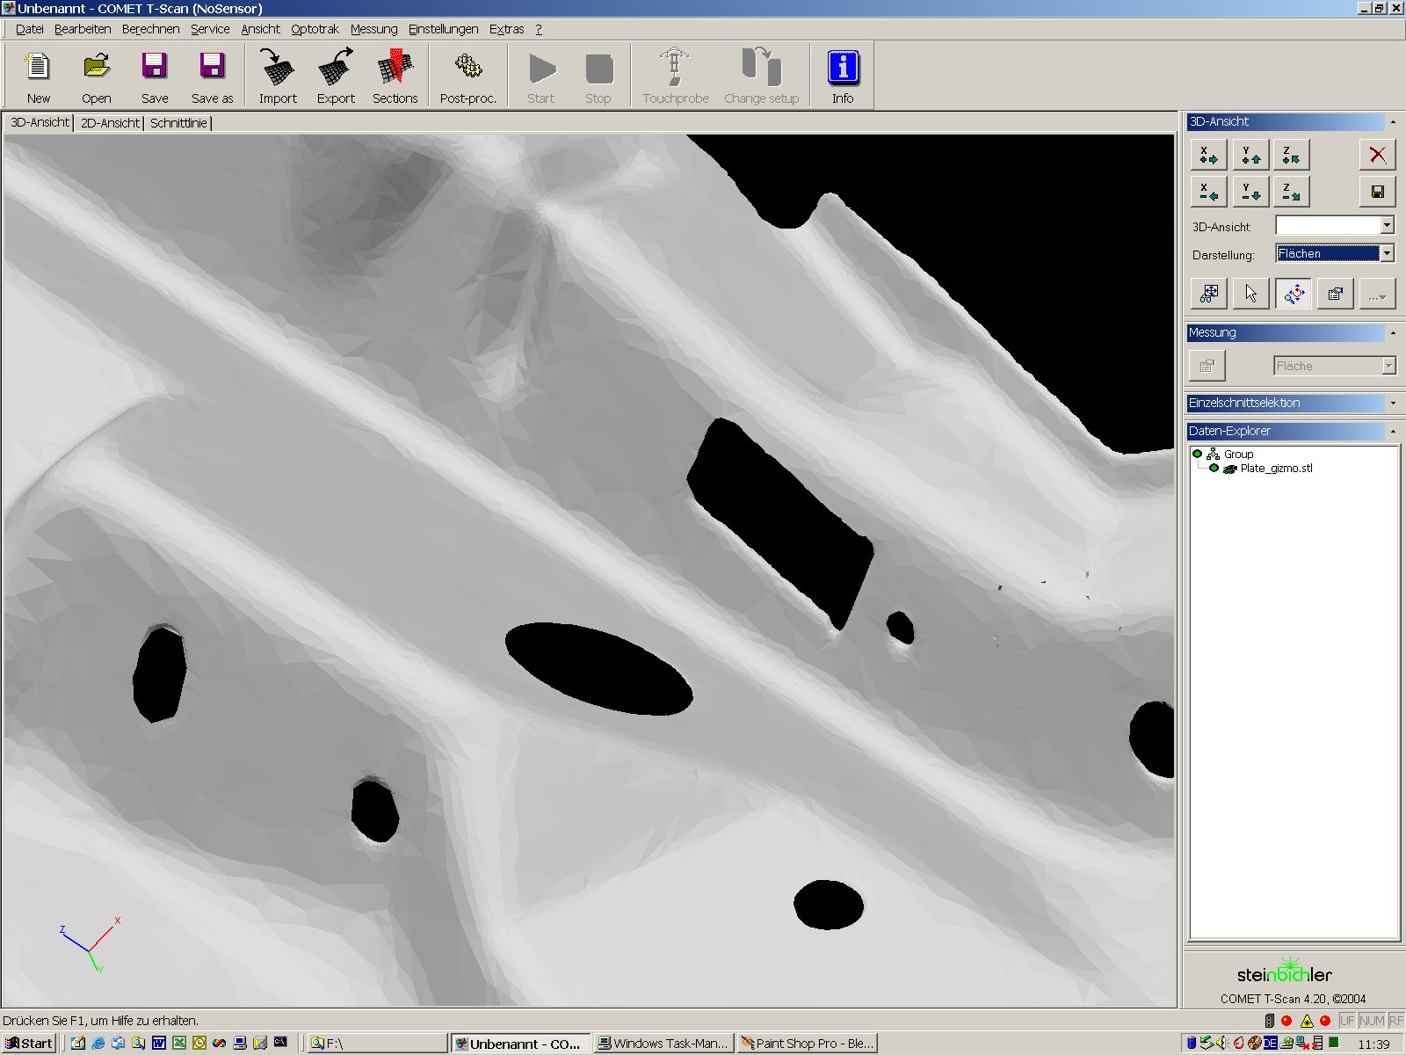
Zpracování dat
Základní primitiva (kružnice, válce, roviny, polygony,…) mohou být z trojůhelníkové sítě extrahovány a na následně použít pro další operace:
RPS ustavení
Modelové transformace

Slide 15
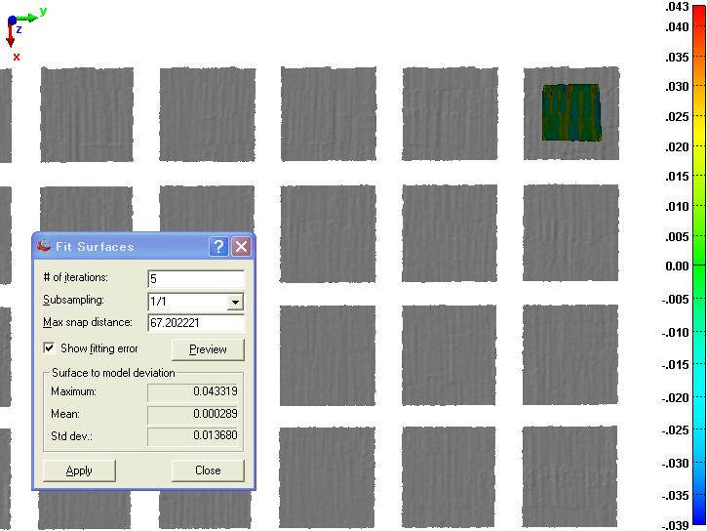
Přesnost nasnímaných dat – lesklý povrch
Výsledek:
Standartní odchylka = 0.014 mm

Slide 16
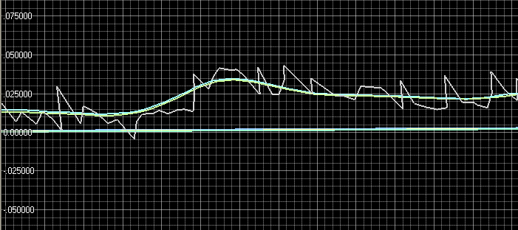
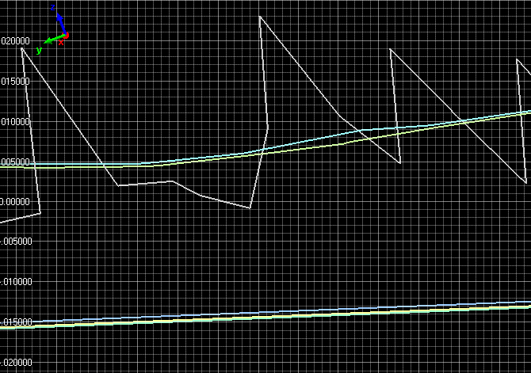
Šum při skenování
Hrubá data
Výsledná síť s použitím funkce
Best Fit a bez použití
funkce Best Fit
Best Fit roviny hrubých dat
➔ Následným postprocesingem dat lze redukovat šum a vyhlazovat surface - na základě tolerance

Slide 17
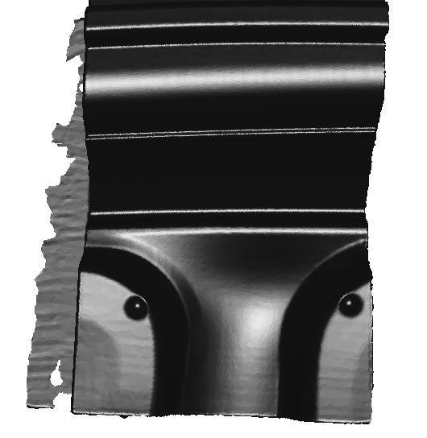
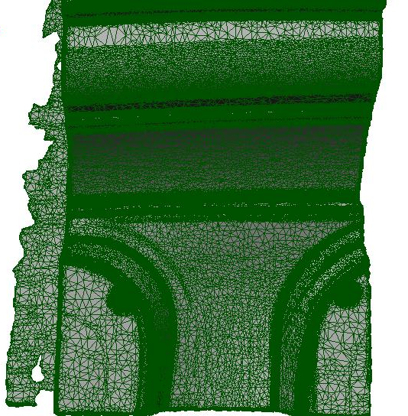
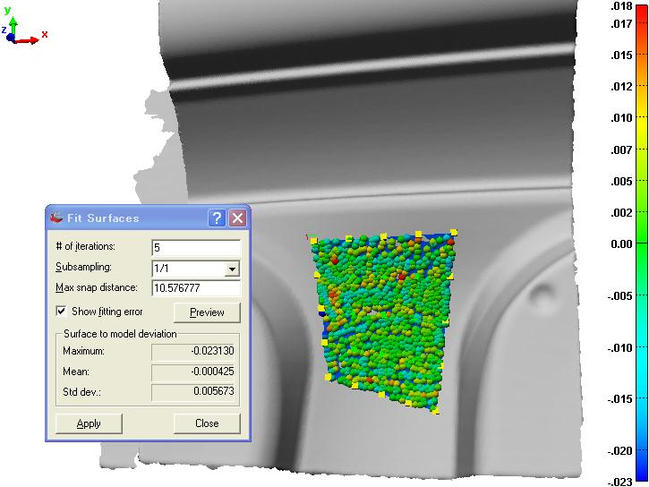
Lokální přesnost – suchý povrch bez prášku
Krok 0,5mm
Hladké radiusy 1,5mm, tolerance 0,1mm,
Redukce v toleravci 0,01mm
Vzdálenost bodů 0,5 mm
Výsledek:
Standartní úchylka = 0,005 mm

Slide 18
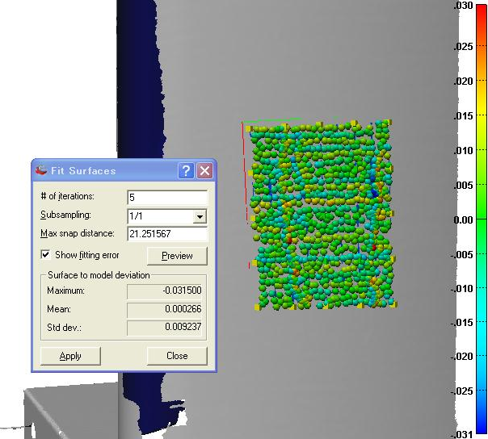
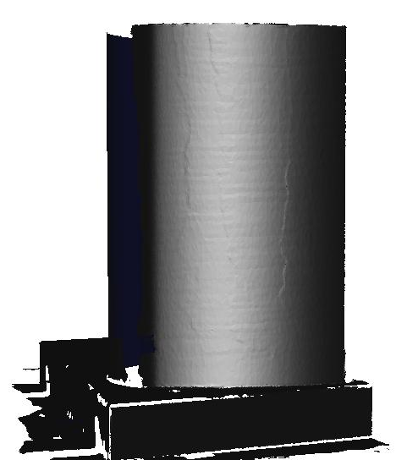
Lokální přesnost – Ocelový blok bez prášku
Krok 0,5mm
Hladké radiusy 1,5mm, tolerance 0,1mm,
Redukce v toleravci 0,01mm
Vzdálenost bodů 0,5 mm
Výsledek:
Standartní úchylka = 0,005 mm

Slide 19
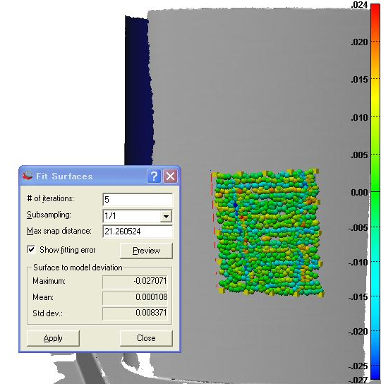
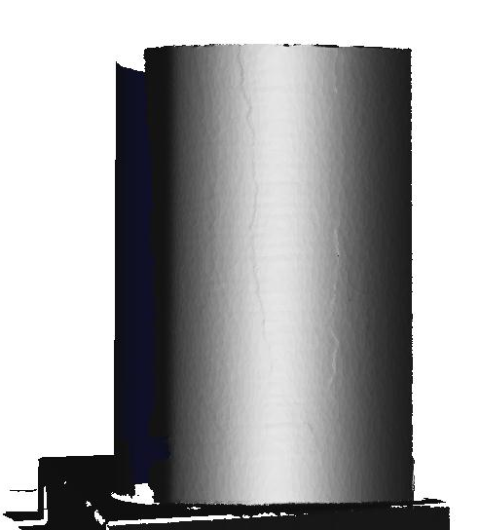
Lokální přesnost– Finální síť s „Best Fit“
Výsledek:
Standartní úchylka = 0,008 mm

Slide 20
Matice odrazivosti povrchu
lesklé
absolutní zrcadlo
sklo
chrom
ocelový plech
- leštěný
značně zakřiven
ocelový plech
- lisovaný
oblast, kde je nutno použit jemného prášku
lesklý lak (automobilový)
oblast získávání dat s vyšším šumem
odrazivost
povrchu
většina plastů
oblast získávání dat s nízkým šumem
oblast získávání dat s nejnišším šumem
textílie
hlína
pěna
pneumatika
matné
bílý papír
světlé
barva
povrchu
tmavé

Slide 21
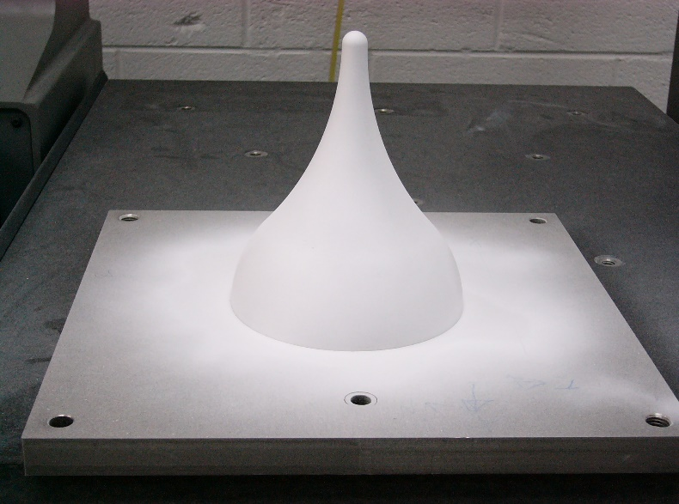
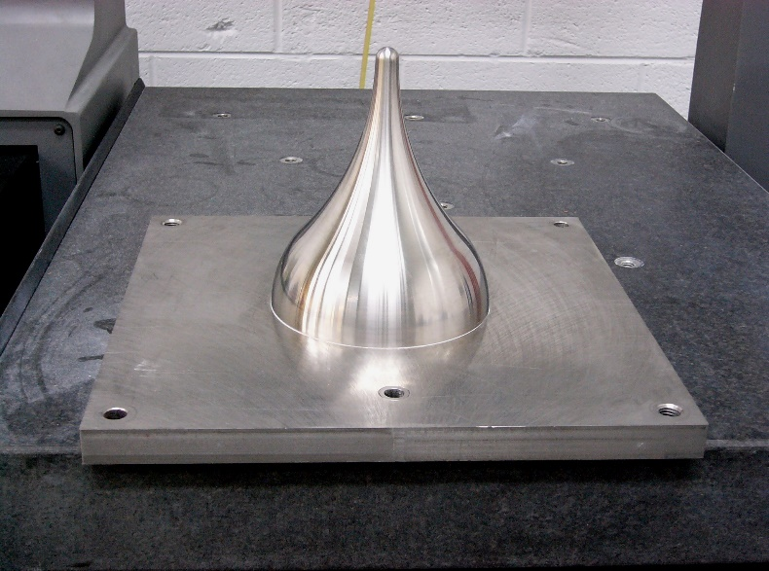
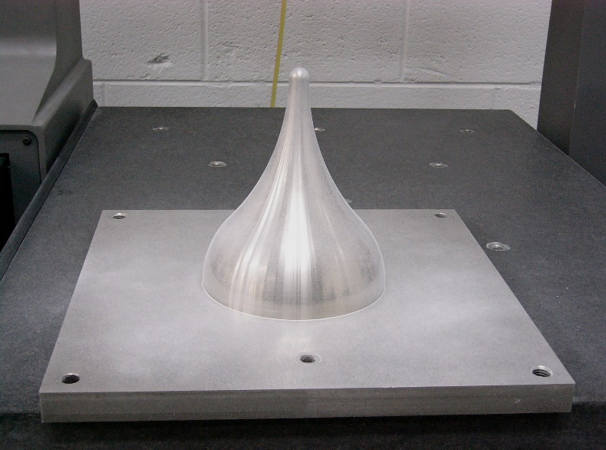
Snížení odrazivosti - práškování
Běžný prášek
Bez prášku
Prášková vrstva je v porovnání s tradičními metodami velmi tenká
Práškování zvyšuje pracnost a náklady (nanášení a odstraňování prášku)
Jemný prášek

Slide 22
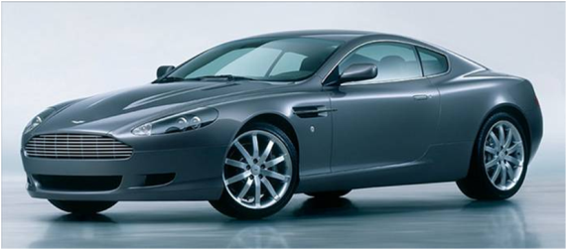
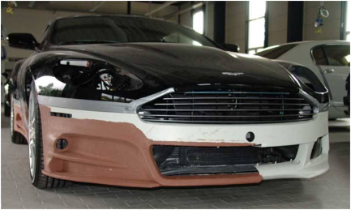
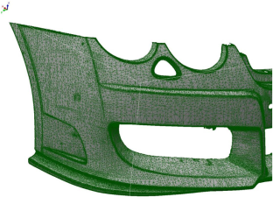
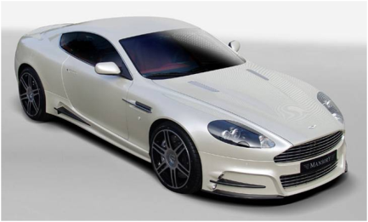
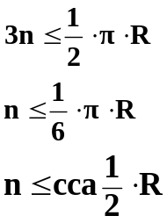
Aplikace moderních měřících zařízení
Rozdělení aplikací progresivních měřících zařízení:
Aplikace reverzního inženýrství (RI)
Inspekční aplikace
Speciální aplikace
aplikace RI v oblasti designu:
Specifikace hustoty bodů
na digitalizovaném povrchu:
Rozdělení možností tvorby
výsledných NURBS ploch:
přímým proložením mraku bodů
nebo STL sítě
tvorbou zcela nových ploch, ve kterých
mrak bodů nebo STL síť slouží jako
nosná kostra prostorové reprezentace
n
n
R
n

Slide 23
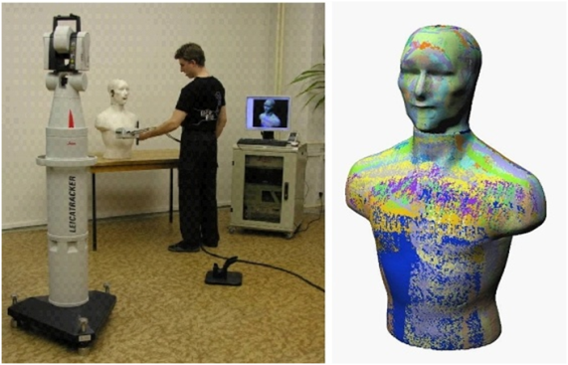
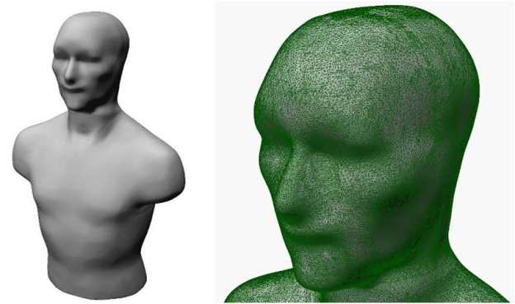
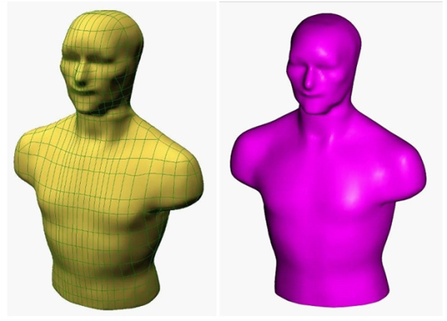
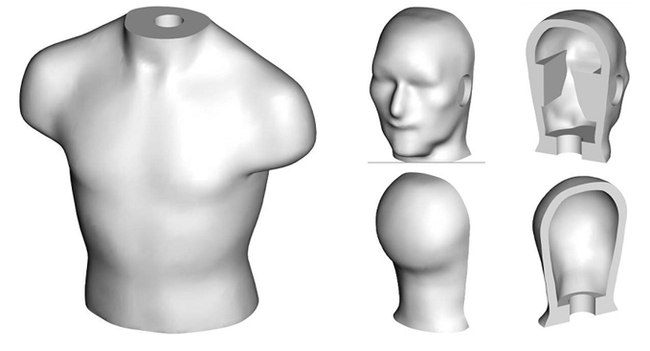
Aplikace RI v oblasti designu
přímé proložení mraku bodů nebo STL sítě :
Přímé proložení se využívá v momentu, kdy složitost skenované plochy neumožňuje reálně rychlou rekonstrukci povrchu pomocí přesně definovaných ploch. Výslednou kvalitu ploch nejvíce ovlivňuje kvalita nasnímaného mraku bodů nebo STL sítě.

Slide 24
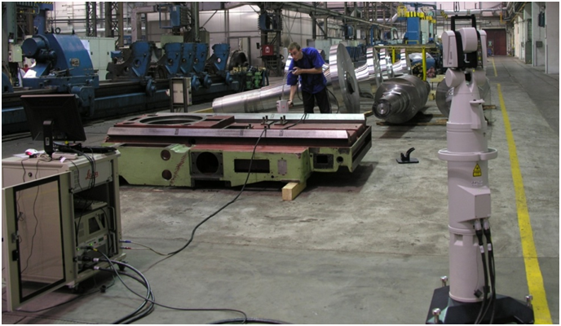
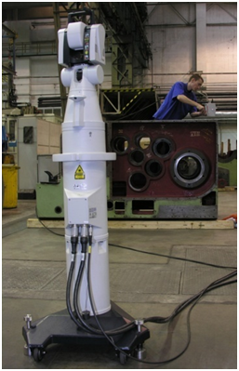
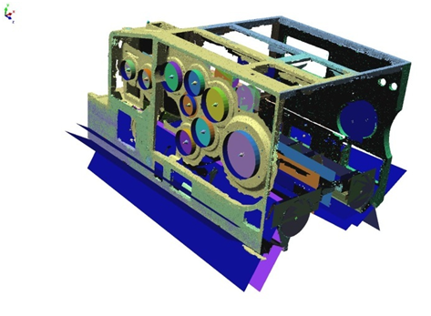
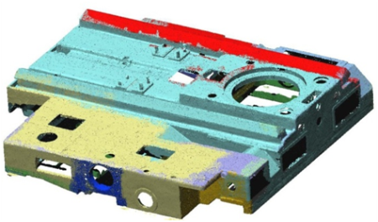
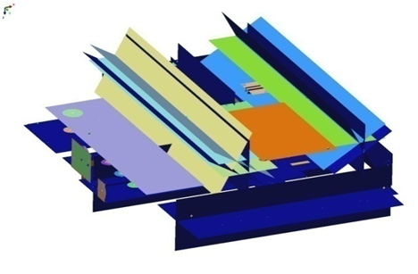
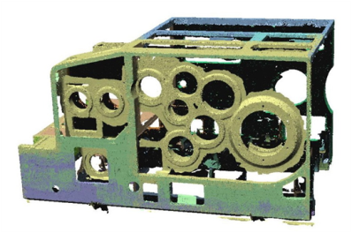
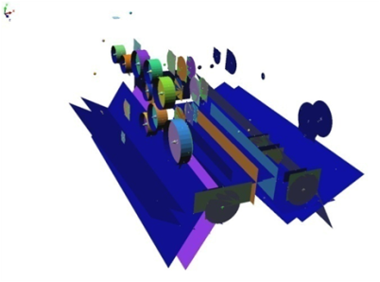
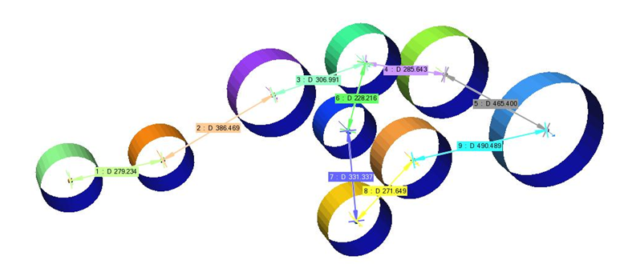

Strojírenské aplikace RI

Slide 25





Strojírenské aplikace RI

Slide 26







Inspekční aplikace měřících zařízení:
inspekce dílů:

Slide 27



Inspekční aplikace měřících zařízení:
inspekce nářadí:
Pro detailnější představu o průběhu a velikostech odchylek, je zapotřebí přistoupit k podrobnějším formám vyhodnocení. Jednu z možností představuje použití řezů konkrétní partií.

Slide 28






Inspekční aplikace měřících zařízení:
inspekce sestav:

Slide 29








Speciální aplikace měřících zařízení
oblast tvorby polygonálních sítí pro CFD a FEM analýzy:

Slide 30






Speciální aplikace měřících zařízení
oblast přímého obrábění polygonálních sítí:

